Slide 1
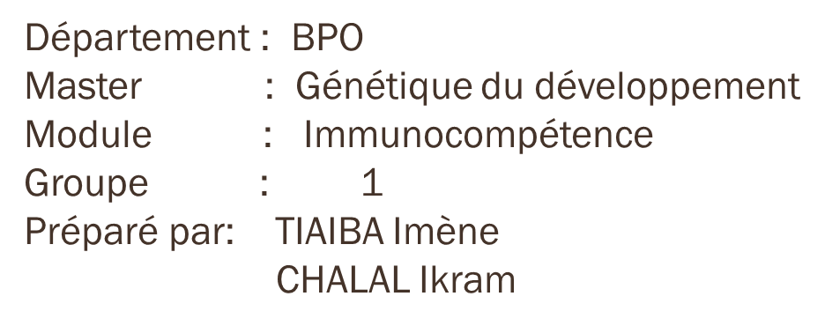
UniversitE des sciences et de la technologie Houari Boumediene
Faculte des sciences biologiques

Slide 2
Introduction:
Plus qu’une maladie, le diabète est un phénomène mondial qui a un impact au niveau humain , social et économique , il engendre plusieurs complications dont nombreuses peuvent être sévères : Ces complications aggravent le diabète et diminuent l'espérance de vie des personnes atteintes de cette maladie, il existe cependant plusieurs types de diabète,

Slide 3
Types de diabète :
Il existe plusieurs types de diabète, les plus fréquents sont :
diabète de type 2:
diminution de sensibilité à l'insuline,
diabète de type 1:
disparition des cellules productrices d'insuline,
diabète gestationnel:
diabète sucré pendant la grossesse

Slide 4
Définition du DID:
Le diabète de type 1 qu'on appelle aussi diabète insulinodépendant, ou encore diabète juvénile ou diabète "maigre", est une maladie auto-immune. Cela signifie que cette maladie est provoquée par les propres défenses immunitaires de l'organisme : tout se passe comme si l'organisme détruisait lui-même les cellules de son pancréas qui sécrètent l'insuline (cellules bêta des îlots de Langerhans).

Slide 5
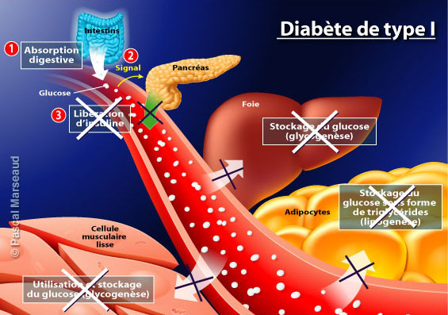
En conséquence, l'insuline n'est pas suffisamment fabriquée et ne peut plus jouer son rôle qui consiste à faire baisser le taux de glucose (la glycémie) dans le sang.
Exemple illustrant l’accumulation de glucose chez un diabétique de type 1

Slide 6
Signes du DID:
Les signes fonctionnels et généraux:
Les personnes atteintes présentent une polyurie importante, une polydipsie parallèle, c'est-à-dire un diabète proprement dit. La polyphagie est moins constante mais elle contraste avec un amaigrissement rapide de plusieurs kilos. Cette perte de poids est aussi bien adipeuse que musculaire, ce qui explique l'asthénie des diabétiques

Slide 7
Signes biologiques
Auto-anticorps: présence d'auto-anticorps : anti-îlot (ICA), anti-insuline (IAA), anti-décarboxylase de l'acide glutamique (GAD) et anti-tyrosine phosphatase membranaire (IA2). Dès lors qu'au moins un des quatre auto-anticorps du diabète est retrouvé ce diabète est alors classé en type 1A. Si l’origine est inconnue, ils sont dits idiopathiques et sont classés 1B
L'hémoglobine glyquée: il s'agit du dosage de fraction de l'hémoglobine (HbA1C) qui piège le glucose de façon proportionnelle à la glycémie. L'hémoglobine reflète la glycémie moyenne sur une période d'environ 2 à 3 mois. Le taux normal est inférieur à 6 % de la totalité des Hb. Chez un diabétique non équilibré, ce taux peut être supérieur à 10 %.

Slide 8
L'hyperglycémie: est l'excès de sucre dans le sang. Elle est comprise entre 2 et 5 g/l voire au-delà.
La glycosurie: La glycosurie est la mesure de la quantité de glucose dans les urines. Chez une personne saine, elle est nulle (à l'exception des femmes enceintes, chez lesquelles le seuil rénal du glucose baisse). Elle est importante si supérieure à 1,5 g/l. La glycosurie survient à partir de 1,8g/l de glucose dans le sang.
Les corps cétoniques: La présence de corps cétoniques peut être observée dans les urines. Ce signe n'est cependant pas exclusif au DID puisqu'il peut se manifester chez des personnes non-diabétiques lors d'un jeûne prolongé ou encore à la suite d'une diète hyper protéinée.

Slide 9
Diabète et système immunitaire:
Plusieurs chercheurs ont réalisé un immense catalogue des gènes exprimés dans les cellules beta humaines. Beaucoup de ces gènes ont été précédemment identifiés comme jouant un rôle dans le diabète de type 1. Cette étude pourrait aider à expliquer pourquoi le système immunitaire attaque spécifiquement les cellules beta dans le diabète de type 1.
Le cellules impliquées appartiennent à l’immunité innée ainsi qu’à l’adaptative,

Slide 10

Macrophage
Natural killer (NK)
Composant de l’immunité innée, présent dans presque tous les tissus,
en particulier le thymus, la rate, les ganglions lymphatiques et les muqueuses
Il sécrète des cytokines pour activer les cellules T naïves,
Jouent un rôle important dans l’activité anti virale et anti tumorale mais sont également impliqués dans la régulation de l’auto immunité,
Ils libèrent des cytokines qui perforent les cellules infectées et les détruisent par lyse cellulaire et donc mort de la cellules infectée

Slide 11



Les cellule B
Les cellule T
*exprimant des TCR qui pourraient se combiner avec des auto- peptides hautement spécifique pour eux.
* 5-15 % des cellules circulantes
*Possède CMH II
*Joue un rôle de CPA
Les cellules dendritiques
Les cytokines
*cellules présentatrices d'antigènes
* Elles lient les antigènes peptidiques et stimulent les cellules B.
*Un rôle clé dans les processus inflammatoires
*Anti-inflammatoires
l'IL-4, IL-5 et IL-10
*Pro-inflammatoires :
l'IFN-α, IFN-γ, IL-2 et 12

Slide 12
Génétique du diabète type 1:
La susceptibilité génétique CMH et HLA
Chez les humains et les souris NOD, le rôle principal dans la susceptibilité génétique appartient au CMH, dans notre espèce appelé complexe HLA. Gènes de classe I, II, et III
Les protéines HLA sont situés sur une région de 3500 kb sur le bras court du chromosome 6.
L’insuline est également codés par leurs gènes respectifs dans le thymus .

Slide 13
Les molécules du CMH de classe I sont présents sur chaque cellule avec noyau, mais celles de la catégorie II sont limités aux cellules présentatrices d’antigènes (APCs).
Molécules HLA de classe II sont des hétérodimères , avec une chaîne α non polymorphique et une B très polymorphe fixée à la surface APC
Le polymorphisme est dû à des gènes appelés HLA-DR, DQ , et DP dans de vastes variations de nombreux allèles.
La plus haute susceptibilité de la maladie se produit dans DR3/DR4 du génotype et la variabilité est introduite par des allèles du locus DQ,

Slide 14

Les risques de complication
A court terme:
* L’acidocétose diabétique (utilisation des acides gras à la place du glucose pour produire de l’énergie)
* Le coma hyperosmolaire (taux élevé de glucose et déshydratation avec chute de tension artérielle)
* hypoglycémie
A long terme:
* Infarctus
* Trouble de la vision
* Accident vasculaire *Amputations
* Maladies rénales

Slide 15
Prévention:
Jusqu’à l'heure actuelle , ni la sensibilité précise des gènes , ni les agents environnementaux spécifiques de déclenchement sont connus , la prévention primaire de la maladie représente un défi considérable .
Chaque personne à risque peut néanmoins diminuer les risques de devenir diabétique avec:

Slide 16
Une alimentation saine qui contient peu de graisses, de sel et de sucre,
faire de l’exercice physique, au moins trois fois par semaine,
Avoir une hygiène de vie équilibrée, éviter le stresse ,le manque de sommeil et la pression,
Surveiller la glycémie et se faire faire de bilans régulièrement à partir de l’âge de 35 ans

Slide 17
conclusion
Il semble que certaines personnes soient prédisposées à la maladie par leur hérédité. mais la génétique n'est pas si déterminante, cependant, les personnes atteintes , quelque soit le type de diabète, doivent surveiller leur taux de glycémie, car la majorité des complications liées au diabète peuvent être évitées, diminuées ou retardées si le diabète est dépisté et traité précocement et correctement.

